Slide 1
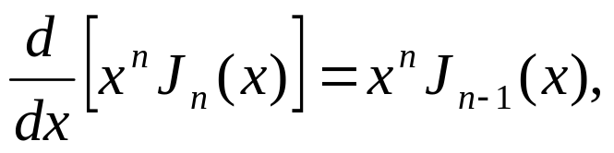
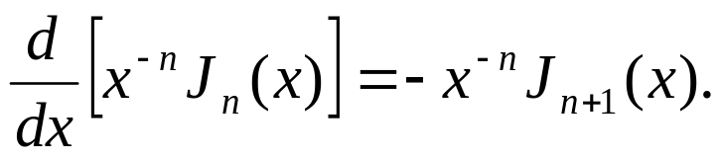
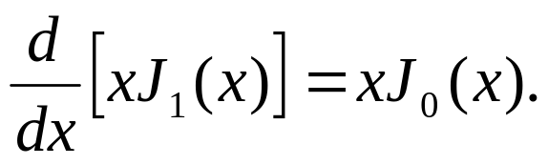
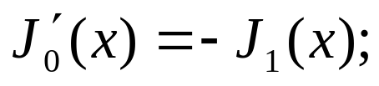
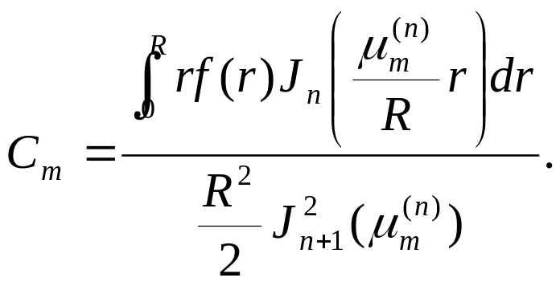
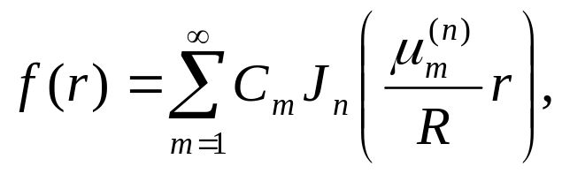
1 贝塞尔函数的递推公式
(25)
(26)
特别的，
(29)
2. 傅里叶-贝塞尔级数
(42)
(43)

Slide 2
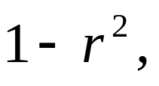



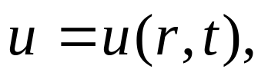
5.4 贝塞尔函数的应用
贝塞尔函数应用极为广泛，本节我们仅选择最
简单的问题，以说明用贝塞尔函数求解数学物理
问题的要点与步骤。
例1(热传导问题)
设有半径为1的均匀薄圆盘，圆
周上的温度保持为0度，初始时刻圆盘内的温度分
布为
其中
是圆盘内任一点的极半径，
试求
圆盘内的温度分布。
解
所求温度
满足二维齐次热传导方程。
由于
求解区域是圆域，采用极坐标。
由于定解条件与
无关，所以
于是定解问题如下：

Slide 3
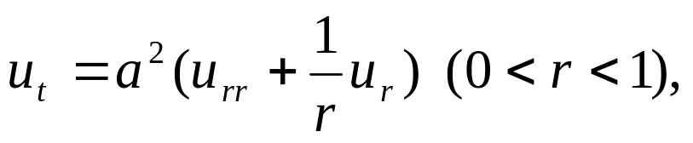

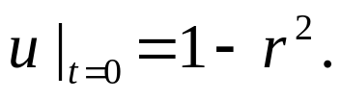

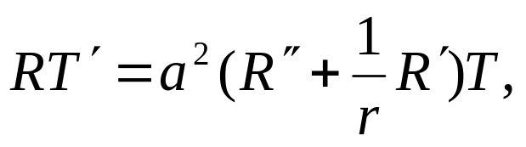
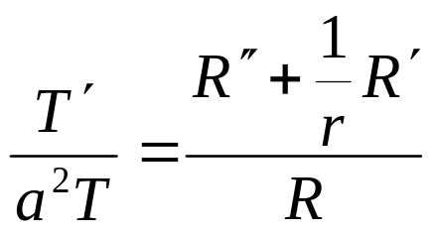

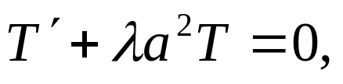

(44)
(45)
(46)
应用分离变量法，
令
代入(44)得
由此得
(47)
(48)

Slide 4





(44)
(45)
(46)
(47)
(48)
由问题的物理意义可知，
温度函数
应满足条件
因而函数
应满足自然边界条件
(49)
并且由齐次边界条件(45)可得
(50)

Slide 5
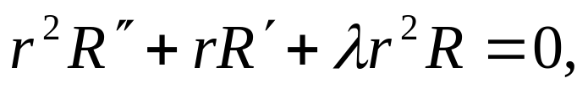

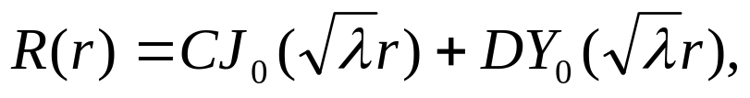



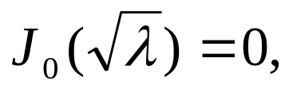

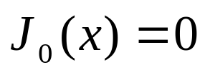



(48)-(50)构成了0阶贝塞尔方程的固有值问题：
(48)
(49)
(50)
0阶贝塞尔方程(48)的通解为
由条件(49)
知
再利用条件(50)
得
即
是
的零点。
以
表示
的正零点，
即
则得方程
(48)在条件(49)(50)下的固有值及相应固有函数为

Slide 6
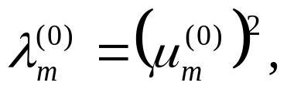

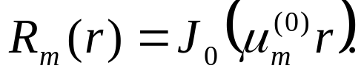
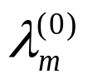
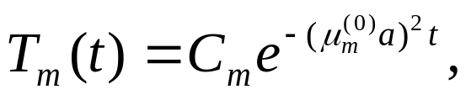

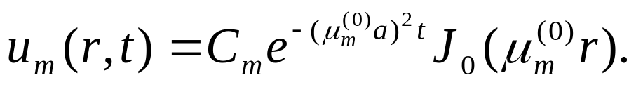
(44)
(45)
(46)
现考虑方程
(47)
将
代入方程(47)得其通解
从而利用
可得

Slide 7
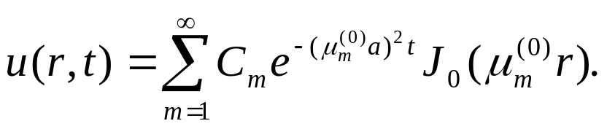
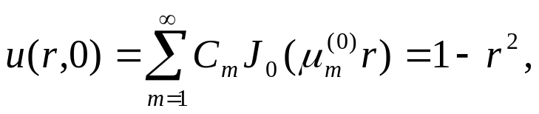
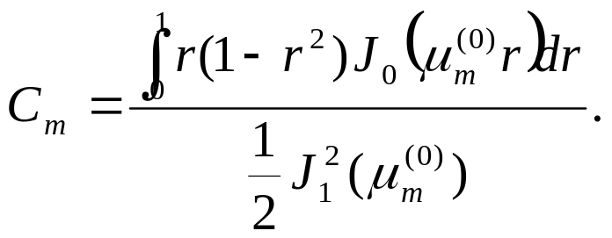
(44)
(45)
(46)
根据叠加原理，方程(44)满足条件(45)的解为
(51)
再由初始条件(46)得
利用傅里叶-贝塞尔系数公式(43)则有

Slide 8
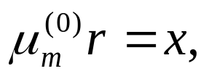
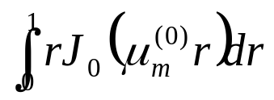
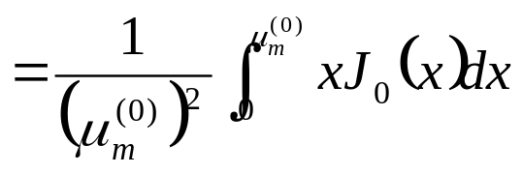
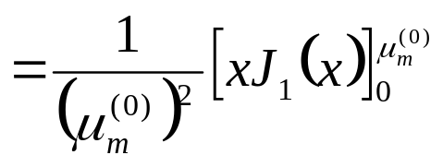
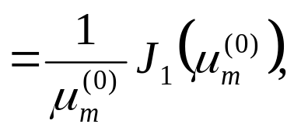
(51)
先计算分子，
令
则

Slide 9
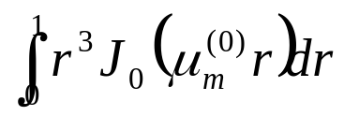
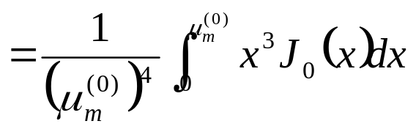
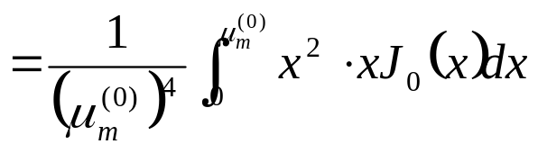
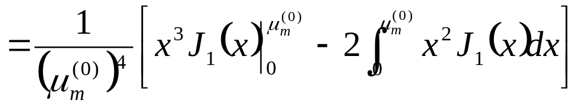
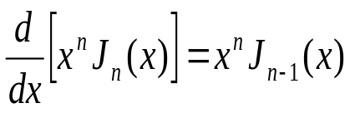
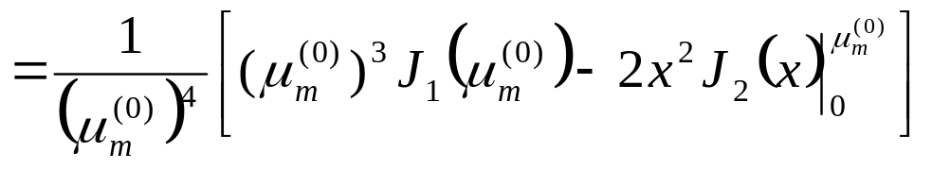
(51)
令
先计算分子，
则

Slide 10
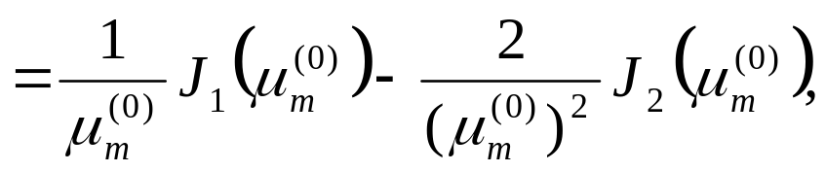
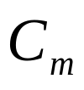
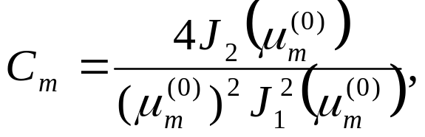
(51)
先计算分子，
令
则
代入
得

Slide 11
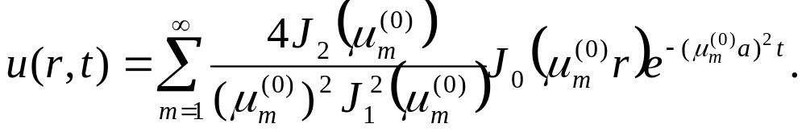
(44)
(45)
(46)
(51)
将
代入(51)即得问题(44)-(46)的解为

Slide 12






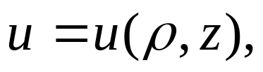
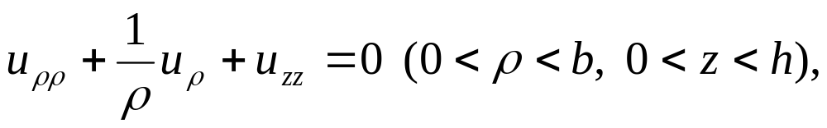
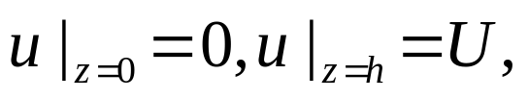
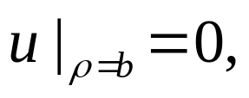

例2(圆柱形域内的电势)
由导体壁构成的空圆柱，
圆柱的高为
半径为
设上底的电势为
侧面
和下底的电势为0，
试求圆柱体内部的电势。
解
由于区域为圆柱形，所以采用柱坐标系。
由于
边界条件域角度
无关，
因此，所求的电势
只是
两个变量的函数
于是定解问题如下：
(52)
(53)
(54)
其中
为常数。

Slide 13

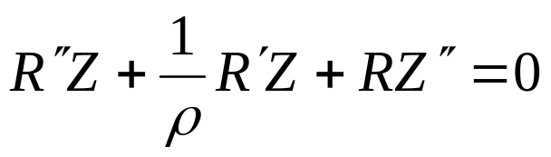
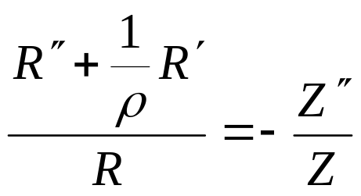

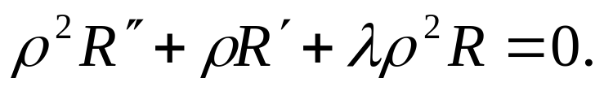
(52)
(53)
(54)
应用分离变量法，
令
代入(52)得
由此得
(55)
(56)

Slide 14

(52)
(53)
(54)
(55)
(56)
由问题的物理意义可知，
电势函数
应满足条件
因而函数
应满足
(57)
并且由齐次边界条件(54)可得
(58)

Slide 15
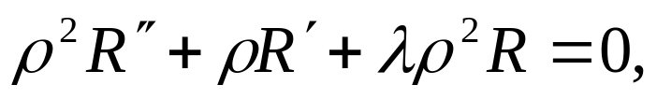

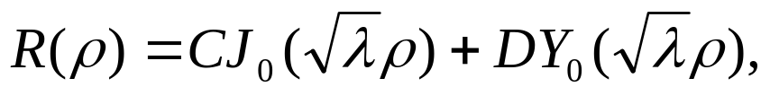

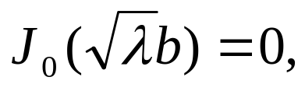


(56)-(58)构成了0阶贝塞尔方程的固有值问题：
(56)
(57)
(58)
0阶贝塞尔方程(56)的通解为
由条件(57)
知
再利用条件(58)
得
即
是
的零点。
以
表示
的正零点，
即
则得方程
(56)在条件(57)(58)下的固有值及相应固有函数为

Slide 16




(52)
(53)
(54)
现考虑方程
(55)
将
代入方程(55)得其通解
从而

Slide 17



(52)
(53)
(54)
根据叠加原理，方程(52)满足条件(54)的解为
(59)
再由条件(53)中的第一式得
于是得
(60)

Slide 18

(52)
(53)
(54)
根据叠加原理，方程(52)满足条件(54)的解为
(59)
再由条件(53)中的第二式得
利用傅里叶-贝塞尔系数公式(43)则有

Slide 19






利用傅里叶-贝塞尔系数公式(43)则有
(61)
先计算分子，
令
则
则(61)式化简为

Slide 20




利用傅里叶-贝塞尔系数公式(43)则有
(61)
(60)
联立(60)(61)可解得

Slide 21


(52)
(53)
(54)
(59)
将
代入(59)即得问题(52)-(54)的解为

Slide 22








例3(圆形膜轴对称振动问题)
设有一半径为
的
圆形膜，圆周固定，
若在膜的中心掀起一个很小
高度
而静止，
突然放手任其振动，
试求该膜的
振动规律。
解
由于方程是齐次的，并且定解条件与角度
无关，
因此，在极坐标系下位移函数
只是
两个变量的函数
于是定解问题如下：
(62)
(63)
(64)

Slide 23






(62)
(63)
(64)
应用分离变量法，
令
代入(62)得
由此得
(65)
(66)

Slide 24

(62)
(63)
(64)
(65)
(66)
由问题的物理意义可知，
位移函数
应满足条件
因而函数
应满足
并且由齐次边界条件(63)可得
(67)

Slide 25





从而构成了0阶贝塞尔方程的固有值问题：
(66)
(67)
0阶贝塞尔方程(66)的通解为
由有界条件
知
再利用条件(67)
得
即
是
的零点。
以
表示
的正零点，
即
则得方程
(66)在有界条件及(67)下的固有值及相应固有函数为

Slide 26




(62)
(63)
(64)
现考虑方程
(65)
将
代入方程(65)得其通解
从而

Slide 27



(62)
(63)
(64)
根据叠加原理，方程(62)满足条件(63)的解为
(68)
再由初始条件(64)中的第二式得
于是得

Slide 28

(62)
(63)
(64)
根据叠加原理，方程(62)满足条件(63)的解为
(68)
再由初始条件(64)中的第一式得
利用傅里叶-贝塞尔系数公式(43)则有

Slide 29






利用傅里叶-贝塞尔系数公式(43)则有
(69)
先计算分子，
令
则

Slide 30




利用傅里叶-贝塞尔系数公式(43)则有
(69)
先计算分子，
令
则

Slide 31



利用傅里叶-贝塞尔系数公式(43)则有
(69)
先计算分子，
令
则

Slide 32

利用傅里叶-贝塞尔系数公式(43)则有
(69)
将以上结果代入(69)式得

Slide 33



(62)
(63)
(64)
(68)
将
代入(68)即得问题(62)-(64)的解为

Slide 34





内容小结
1.
阶贝塞尔方程
(11)
2.
阶第一类贝塞尔函数
(18)
3.
阶第二类贝塞尔函数
(21)

Slide 35



内容小结
4.
阶贝塞尔方程的通解可表示为
5.
阶贝塞尔函数的递推公式
(25)
(26)
(27)
(28)

Slide 36
内容小结
4.
阶贝塞尔方程的通解可表示为
5.
阶贝塞尔函数的递推公式
(25)
(26)
特别的，
(29)

Slide 37
内容小结
6. 傅里叶-贝塞尔级数
(42)
其中系数
由下式确定
(43)
7. 贝塞尔函数的应用(分离变量法)

